Slide 1
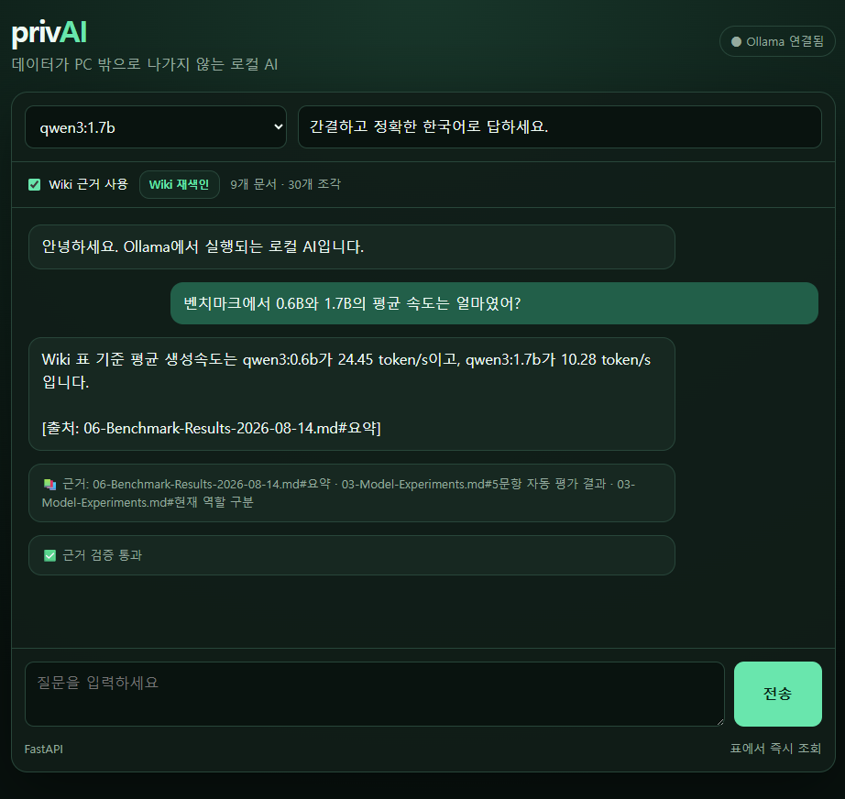
2차 세미나
PC에서 경량 LLM
돌리기
VS Code와 Python으로 만든
검증형 로컬 RAG 실험실 ‘privAI’
v0.1.0 · Windows 11 · Ollama · qwen3
github.com/jihun18/LLM-lab
Notes:
이번 발표는 고성능 GPU 없이도 로컬 LLM을 실행하고 웹 앱, RAG, 검증, 공개 릴리스까지 이어간 과정을 공유합니다.
[Sources]
- User-provided screenshot: assets/fastapi-grounded.png
- README.md
- https://github.com/jihun18/LLM-lab/releases/tag/v0.1.0
[/Sources]

Slide 2
고성능 GPU 없이도, 로컬 AI 실험은 가능했다
02
시작 조건
데이터 보호
Intel i3-7100
질문과 문서가 외부 LLM API로 나가지 않는다.
RAM 8GB
낮은 진입 비용
Intel HD 630
무료 로컬 도구와 0.6B·1.7B 모델로 반복 실험한다.
CPU 추론을 전제로
모델·검색·UI를 가볍게 설계
공모전 확장성
MVP를 먼저 만들고 주제에 맞춰 기능과 메시지를 바꾼다.
LLM-lab · 2차 세미나
Notes:
이 프로젝트의 핵심 제약은 저사양 PC입니다. 그래서 성능보다 먼저 설치 복잡도, 메모리, 데이터 보호를 기준으로 설계했습니다.
[Sources]
- README.md#목표-환경
- docs/PROJECT-OVERVIEW.md
[/Sources]

Slide 3
도구를 역할별로 나누니 개발 흐름이 단순해졌다
03
VS Code
Python
웹/API
Ollama
기록·공개
코드 편집
터미널 실행
Git 변경 확인
가상환경
백엔드 로직
테스트·벤치마크
FastAPI 주력
Flask 비교
Streamlit 실험
qwen3 모델
로컬 REST API
CPU 추론
Obsidian Wiki
GitHub 저장소
Release
편집
→
실행
→
검증
→
기록
→
공개
LLM-lab · 2차 세미나
Notes:
VS Code는 편집과 터미널의 중심, Python은 로직과 자동화, Ollama는 모델 서버, Obsidian과 GitHub는 지식 축적과 공개를 담당합니다.
[Sources]
- README.md#빠른-시작
- docs/SETUP-WINDOWS.md
- docs/DECISIONS.md
[/Sources]

Slide 4
환경 구축에서 공개 릴리스까지 한 사이클을 완주했다
04
환경
모델
웹
RAG
공개
Python 3.12
qwen3 2종
3개 프레임워크
근거·검증
v0.1.0
가상환경과
패키지 준비
0.6B·1.7B
CPU 실행
FastAPI·Flask
Streamlit 비교
Wiki 검색·업로드
수치 검증
24 tests
GitHub Release
핵심은 기능 하나가 아니라 ‘실행 → 비교 → 검증 → 기록 → 공개’의 반복 가능한 과정이다.
LLM-lab · 2차 세미나
Notes:
첫 단계에서는 작은 모델 실행만 확인했고, 이후 웹 프레임워크 비교와 RAG 검증을 추가한 뒤 문서와 릴리스까지 완주했습니다.
[Sources]
- wiki/11-v0.1.0-Milestone.md
- CHANGELOG.md
- docs/PROJECT-STATUS.md
[/Sources]

Slide 5
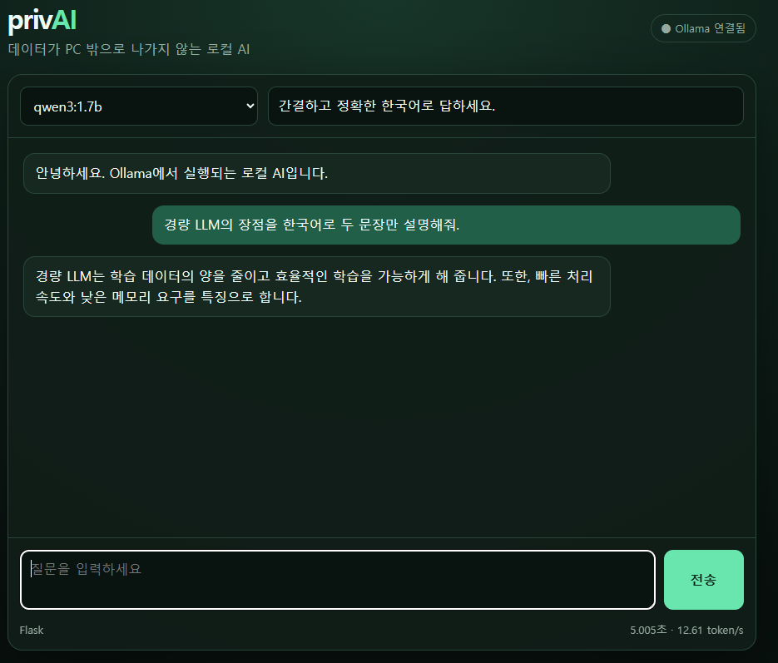
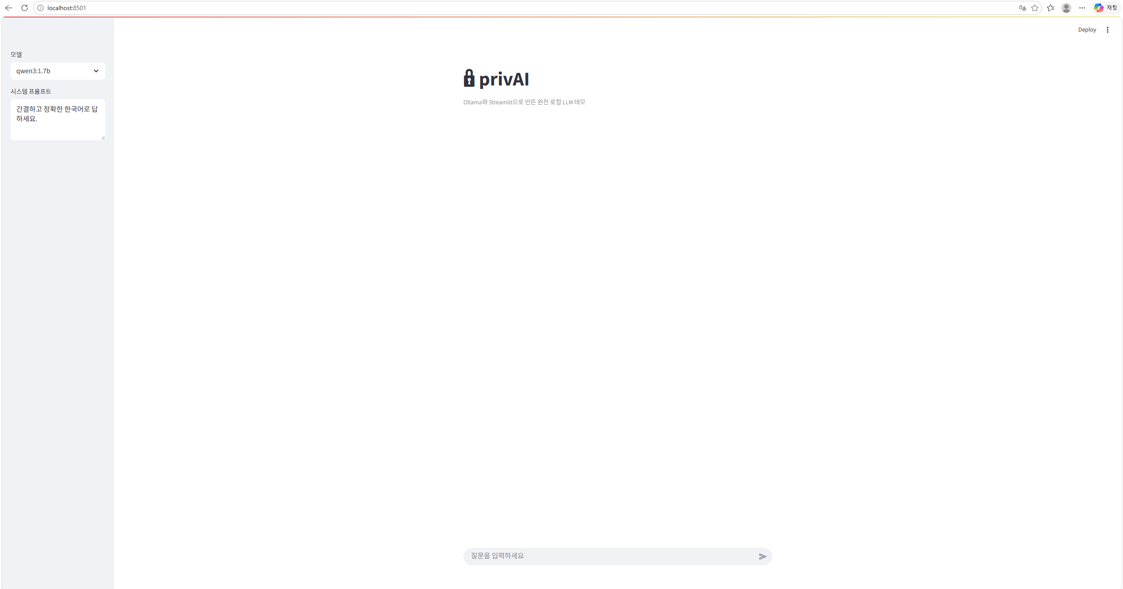
세 프레임워크의 역할이 분명해졌다
05
FastAPI
Flask
Streamlit
주력 백엔드
REST API·OpenAPI·확장성
최소 비교 구현
원리 학습·작은 데모
빠른 실험 UI
코드량이 적고 시각화가 쉬움
선택: 제품 백엔드는 FastAPI, 빠른 UI 실험은 Streamlit, Flask는 비교군으로 유지
LLM-lab · 2차 세미나
Notes:
같은 Ollama 코어를 공유하도록 세 프레임워크를 구현했습니다. 비교 결과, API 중심 확장에는 FastAPI가 가장 적합했습니다.
[Sources]
- User-provided screenshots: assets/fastapi-grounded.png, assets/flask.png, assets/streamlit.png
- docs/EXPERIMENT-RESULTS.md
- wiki/02-Framework-Comparison.md
[/Sources]

Slide 6
FastAPI가 로컬 검색·모델·검증을 한 흐름으로 묶는다
06
로컬 지식
신뢰 하니스
Markdown 제목 단위 색인 · 최대 3개 근거
표 수치·날짜·금액·단위를 근거 원문과 대조
브라우저
privAI UI
FastAPI
REST API
BM25
Wiki·업로드
Ollama
qwen3
답변
출처·검증
모든 주요 연결은 127.0.0.1 안에서 동작
외부 LLM API 없이 검색과 생성, 검증 결과를 한 화면에 표시
LLM-lab · 2차 세미나
Notes:
사용자의 질문은 FastAPI를 중심으로 Wiki 검색과 Ollama 호출을 거칩니다. 모델 출력은 그대로 믿지 않고 근거 검증 하니스를 통과시킵니다.
[Sources]
- docs/ARCHITECTURE.md
- docs/API.md
[/Sources]

Slide 7
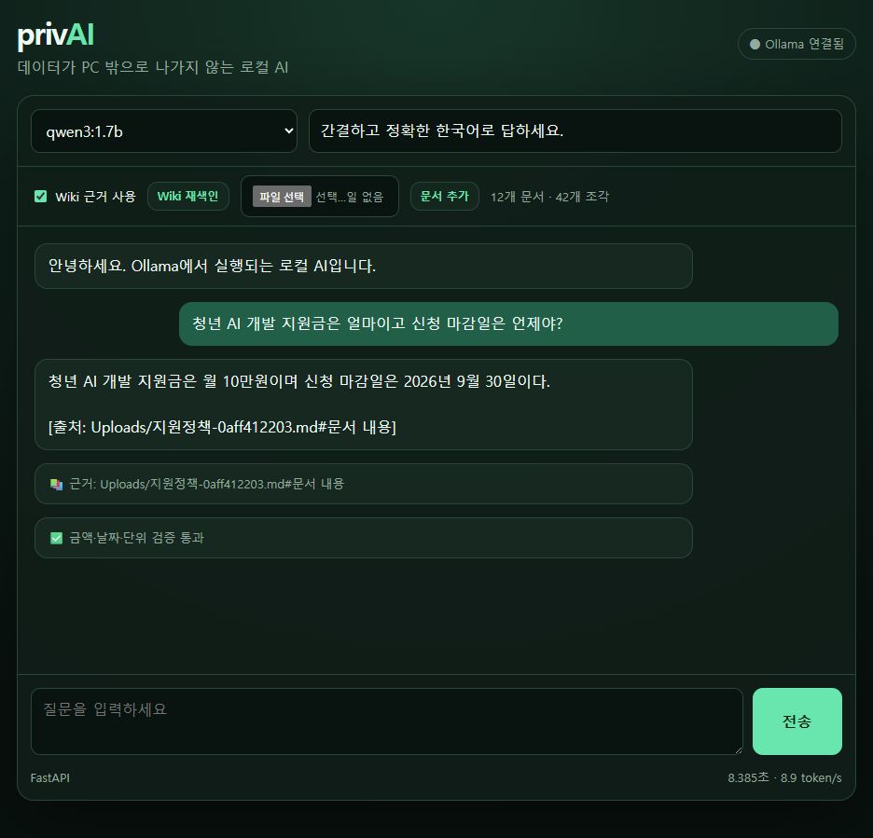
업로드한 문서로 출처와 검증까지 답한다
07
1
문서 추가
MD·TXT·텍스트 PDF를 Markdown으로 변환
2
근거 검색
Wiki를 재색인하고 BM25로 관련 조각 조회
3
출처·검증 표시
금액·날짜·단위가 근거 원문에 있는지 확인
예시 결과 월 10만원 · 2026년 9월 30일 · 검증 통과
LLM-lab · 2차 세미나
Notes:
문서를 업로드하면 로컬 Wiki에 안전한 이름으로 저장하고 즉시 재색인합니다. 답변에는 출처와 구조화 값 검증 상태가 함께 표시됩니다.
[Sources]
- User-provided screenshot: assets/upload-verified.png
- docs/ARCHITECTURE.md#문서-처리
- wiki/09-Document-Upload.md
- wiki/10-Claim-Verification.md
[/Sources]

Slide 8
0.6B는 빠른 반복, 1.7B는 데모 품질에 적합했다
08
평균 응답시간
0.6B 2.814초
1.7B 7.205초
역할 분리
0.6B 연결 확인·빠른 반복
1.7B 사용자 데모·RAG 답변
품질 해석
자동점수는 같아도 사람 검토에서
0.6B의 사실 오류가 더 자주 관찰됨
성능 수치는 같은 PC·같은 Wiki·같은 문항에서 측정
LLM-lab · 2차 세미나
Notes:
0.6B는 두 배 이상 빠르지만 사실 오류가 더 자주 보였습니다. 따라서 개발 반복과 사용자 데모의 모델 역할을 분리했습니다.
[Sources]
- README.md#실험-결과-요약
- docs/EXPERIMENT-RESULTS.md
- wiki/06-Benchmark-Results-2026-08-14.md
[/Sources]

Slide 9
실험 결과를 코드·문서·릴리스로 남겼다
09
24
52
v0.1.0
자동 테스트
공개 파일
GitHub Release
라우트·검색·업로드·검증 로직을 반복 확인
코드, 테스트, README, docs, Wiki 원본 포함
태그와 변경 요약을 가진 첫 공개 마일스톤
문서 체계
README · 설치 · 아키텍처 · API · 실험 결과 · 보안 · 문제 해결 · 로드맵 · 변경 이력
개인정보 보호
실제 업로드 문서, .venv, 벤치마크 원본은 Git에서 제외하고 가상 샘플만 공개
github.com/jihun18/LLM-lab
LLM-lab · 2차 세미나
Notes:
이번 단계의 결과는 동작 화면만이 아닙니다. 자동 테스트, 문서 체계, 개인정보 제외 규칙, 태그와 릴리스까지 함께 남겼습니다.
[Sources]
- docs/PROJECT-STATUS.md
- README.md#문서-안내
- .gitignore
- https://github.com/jihun18/LLM-lab/releases/tag/v0.1.0
[/Sources]

Slide 10
다음 단계는 ‘공모전 문제’에 맞춘 재구성이다
10
01
공모전 탐색
주제·평가기준·제출 형식·마감일을 비교한다.
02
문제 정의
privAI가 해결할 사용자 문제와 차별점을 한 문장으로 정한다.
03
기술 개선
BM25 평가, 경량 임베딩, OCR·재현성 중 필요한 것만 선택한다.
04
데모와 제안서
측정 가능한 지표와 실제 시나리오 중심으로 발표를 재구성한다.
작게 실행하고, 근거로 검증하고, 문서로 축적한다.
이 반복 가능한 기반을 공모전 요구사항에 맞춰 변환한다.
Notes:
다음 단계에서는 기술을 무작정 늘리지 않고, 먼저 공모전 문제와 평가 기준을 찾은 뒤 필요한 기능만 선택해 재구성합니다.
[Sources]
- ROADMAP.md
- docs/PROJECT-STATUS.md#다음-우선순위
- wiki/04-Competition-Ideas.md
[/Sources]

